Slide 1








Mata Kuliah : Network Programming & Administration Kelas : IFN41 | Prodi : Informatika PJJ S1 Dosen : Abdul Azzam Ajhari, S.Kom., M.Kom.
Layanan API Web dengan Bypass JWT
Simulasi Red Team & Blue Team: Implementasi Microservices, Eksploitasi Kerentanan Token, Analisis Traffic Paket, dan Remediation
Anggota Kelompok 5 dan Kelompok 9:
Marsani
Kristian
Annisa
Zelda
Saifulloh
Sukandar

Slide 2


Pengenalan Project & Masalah Keamanan
Arsitektur Modern
Celah Keamanan JWT
Aplikasi dibangun menggunakan Python Flask yang dijalankan sebagai microservices di atas container Docker. Akses kontrol pengguna dikelola penuh melalui autentikasi token berbasis JSON Web Token (JWT).
Sistem memiliki kerentanan kritis: server mempercayai secara langsung parameter alg pada header token. Hal ini memungkinkan privilege escalation di mana token akun bertipe user biasa dimanipulasi menjadi admin.
Notes:
Project yang kami buat adalah layanan API Web menggunakan Python Flask yang dijalankan sebagai microservices menggunakan Docker. Sistem ini menggunakan autentikasi JSON Web Token atau JWT untuk mengatur akses pengguna.

Slide 3
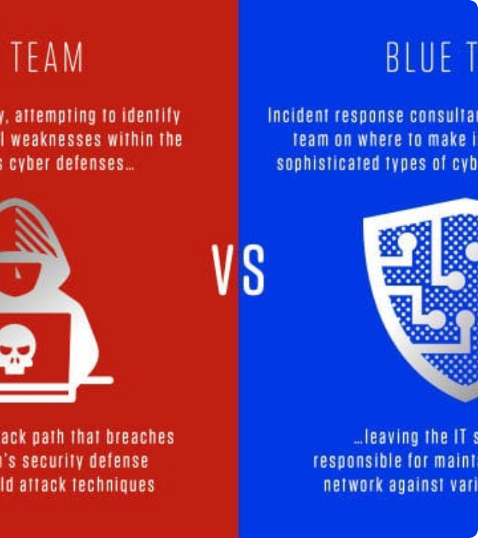

Metodologi Simulasi & Tujuan
Red Team (Offensive): Bertugas melakukan audit, reconnaissance, serta mengeksploitasi celah JWT secara manual tanpa memutus koneksi server.
Blue Team (Defensive): Merekam lalu lintas jaringan, menganalisis paket data (PCAP), menemukan bukti eksploitasi, memblokir attacker, dan melakukan patching.
Tujuan Utama: Menguji ketahanan sistem secara end-to-end, dari tahapan build, offensive testing, forensic analysis, hingga hardening.
Notes:
Pada project ini terdapat simulasi Red Team dan Blue Team. Red Team berperan sebagai pihak yang mencoba mencari dan mengeksploitasi celah keamanan, sedangkan Blue Team bertugas mengamati traffic, menemukan indikasi serangan, kemudian melakukan perbaikan.
Celah yang menjadi fokus adalah kerentanan pada pemrosesan JWT. Aplikasi dibuat dalam kondisi yang memungkinkan nilai algoritma pada header JWT dipercaya oleh server. Akibatnya, token yang seharusnya hanya memiliki akses sebagai user dapat dimanipulasi sehingga memperoleh akses admin.
Jadi, tujuan utama project ini bukan hanya membuat API, tetapi juga menunjukkan bagaimana sebuah sistem dapat dibangun, diuji dengan serangan, dianalisis, dan kemudian diamankan kembali.

Slide 4






Konsep JSON Web Token (JWT)
1. Header
2. Payload
3. Signature
Berisi metadata token seperti tipe token (JWT) dan algoritma enkripsi/penandatanganan (misalnya HS256 atau none).
Memuat klaim data pengguna seperti ID, username, dan hak akses/role (contoh: "role": "user" vs "role": "admin").
Hasil kriptografi hashing yang memastikan bahwa konten header & payload belum pernah diubah oleh pihak ketiga tanpa kunci rahasia.
header.payload.signature

Slide 5

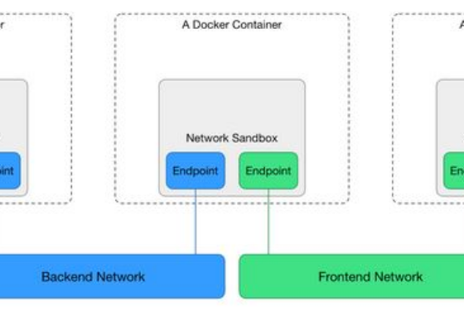

Arsitektur DMZ & Topologi Jaringan
DMZ Network (10.10.0.0/24): Ditempati oleh Nginx Reverse Proxy (10.10.0.10) & Flask Backend (10.10.0.11).
Internal Network (10.10.1.0/24): Ditempati Backend (10.10.1.11) & Database MySQL (10.10.1.12).
Port Exposure: Hanya Nginx port 80 yang dipublish ke Host. Backend & MySQL diisolasi penuh dari akses publik.

Slide 6






Implementasi API REST & WebSocket
REST API (Sinkron)
WebSocket (Asinkron)
Async Job Queue
Endpoint Flask meliputi /api/register, /api/login untuk perolehan token JWT, /api/profile, serta target rahasia /api/customers.
Komunikasi real-time melalui /ws/notifications (Flask-Sock) untuk push notifikasi, pesan broadcast, dan event streaming ke client.
Pemrosesan tugas latar belakang via ThreadPoolExecutor. Client menerima job_id saat memasukkan job lalu melakukan polling status.

Slide 7
Orkestrasi Container & Network Security
Komponen Layer | Teknologi & Konfigurasi | Fungsi Keamanan / Proteksi
Orkestrasi | Docker Compose (3 Container, 2 Bridge Nets) | Menyediakan isolasi process & segmentasi IP statis antar service.
Host Firewall | UFW (Default Deny Incoming) | Hanya mengizinkan trafik SSH & Port 80 dari subnet Tailscale.
Container Chain | iptables (DOCKER-USER chain) | Membatasi koneksi NEW maksimal 10 req/detik (burst 20) per IP source.
Application Proxy | Nginx Rate Limiting (limit_req) | Menciptakan pertahanan berlapis (defense-in-depth) dari serangan DoS/bruteforce.

Slide 8
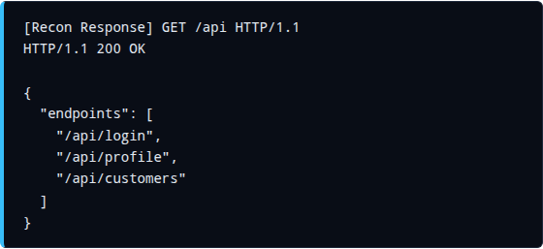
Red Team: Reconnaissance & Enumerasi
Tooling Manual: Menggunakan Burp Suite (Repeater & Intruder) tanpa melibatkan automated scanner untuk menjaga stabilitas server.
Endpoint Discovery: Melakukan query ke GET /api (misconfiguration) yang membocorkan seluruh daftar endpoint internal.
Initial Access: Melakukan registrasi & login user biasa untuk memunculkan struktur asli Authorization: Bearer .
<-- Restricted

Slide 9


Red Team: Eksploitasi Celah JWT
403
200
Sebelum Bypass
Setelah Bypass
Akses user normal ke /api/customers ditolak karena claim role berstatus "user".
Bypass berhasil! Data sensitif admin berhasil diakses sepenuhnya tanpa verifikasi signature.
Vektor 1 (Algorithm Confusion - alg=none): Mengubah header menjadi {"alg":"none"} dan payload {"role":"admin"} tanpa menambahkan signature.
Vektor 2 (Forge HS256 Secret Lemah): Membuat token palsu ber-role admin menggunakan HMAC dengan secret lemah (rahasia-super-lemah).

Slide 10
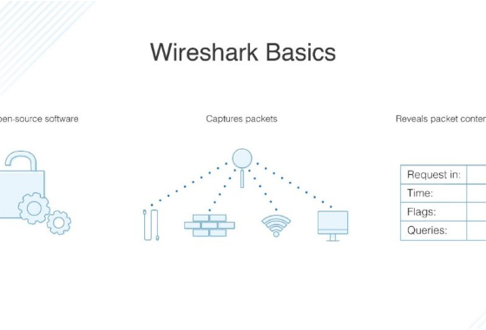

Blue Team: Capture Trafik & Filter BPF
Packet Capture Engine: Menggunakan tshark langsung di dalam container Nginx pada interface tailscale0.
Isolasi Paket (BPF Filter): Memfilter paket secara presisi menggunakan ekspresi BPF:
Export PCAP: Mengalirkan stdin stream langsung ke Wireshark GUI untuk inspeksi visual interaktif.

Slide 11






Blue Team: Analisis Paket & Anomali
1. Status Code Flip
2. Follow TCP Stream
3. Temuan Token Palsu
Terlihat IP attacker awalnya menerima HTTP 403 Forbidden pada /api/customers, kemudian mendadak menerima 200 OK dari IP yang sama.
Membuka detail stream HTTP dan mengekstrak string Header Authorization: Bearer eyJ... yang tampak tidak wajar.
Decoding token membuktikan header membawa alg: none dan payload diinjeksi role: admin, serta pesan terinjeksi di WebSocket.

Slide 12
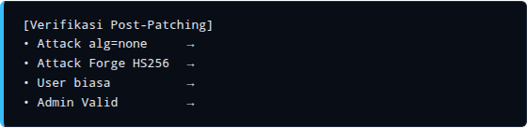
Remediasi, Verifikasi & Kesimpulan
Langkah Remediasi & Hardening
Whitelist Algorithm: Menolak tegas alg:none & memvalidasi wajib signature.
Verifikasi Akhir
DB Role Validation: Re-query role pengguna ke MySQL Database.
401 / 403 Unauthorized
Firewall Block: Eksekusi iptables DROP untuk memblokir IP penyerang.
401 Invalid Signature
403 Access Denied
200 OK
Secret Management: Memindahkan JWT secret ke environment variables.
Kesimpulan:

Slide 13
Terima Kasih

